Slide 1
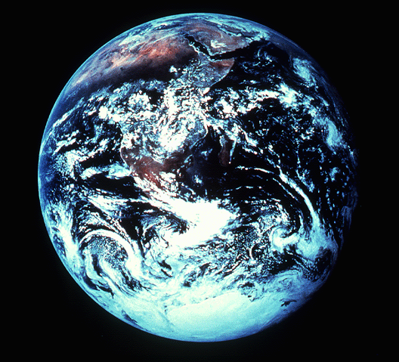
“起初”
Gen. 1:1
Dr. Rick Griffith • Singapore Bible College
BibleStudyDownloads.org

Slide 2
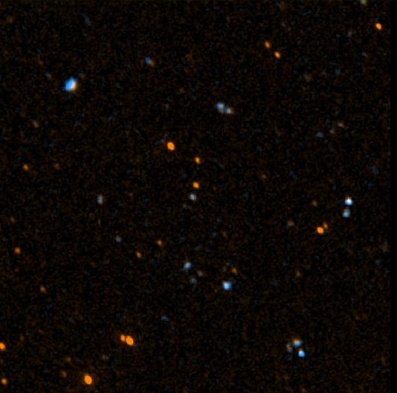
经卷名称
tyvarb
希伯来文:
bereshith
起初
希腊文:
genesij
genesis
根源，来源，诞生
17
©2003 TBBMI
7.5.03a.

Slide 3
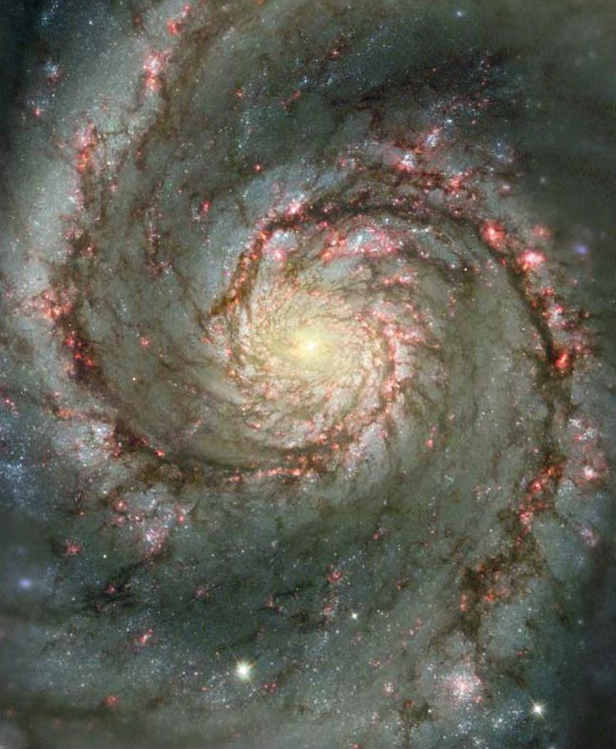
创世记之问题
创造
人从那里莱？?
世界为何有罪恶？
我们有盼望吗？
18
©2003 TBBMI
7.5.03a.

Slide 4
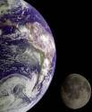
与创世记同观的记录
Memphite Theology
Enuma Elish
Atrahasis Epic
Gilgamesh Epic
创造
创造
创造与洪水
洪水

Slide 5
Black

Slide 6
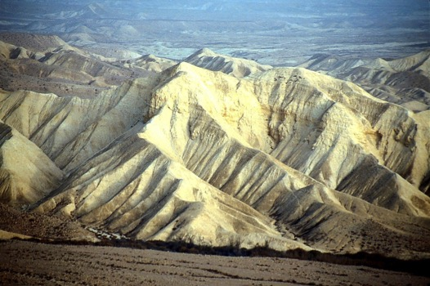
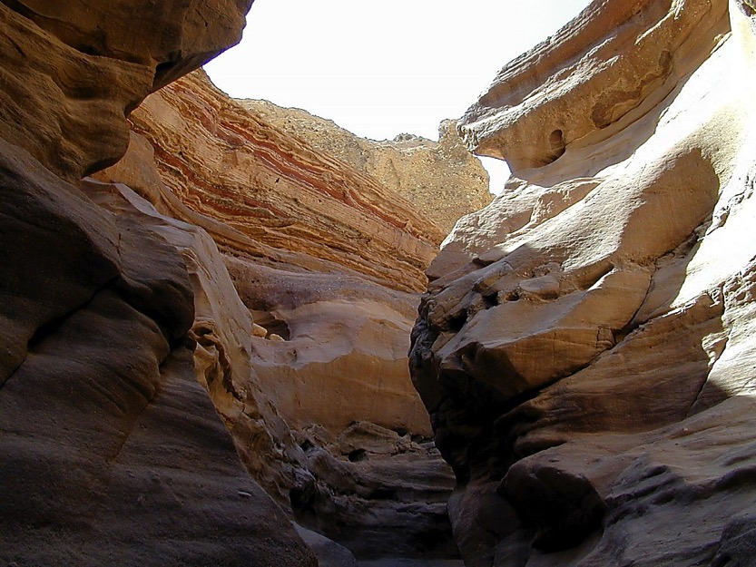
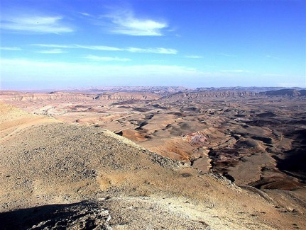
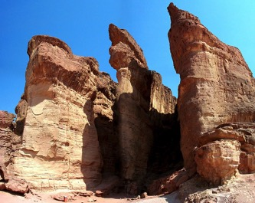
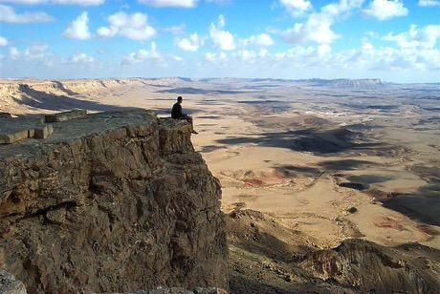
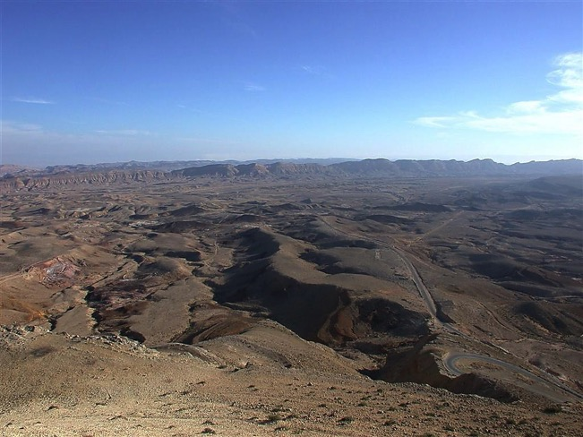
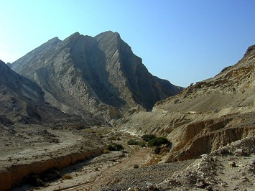
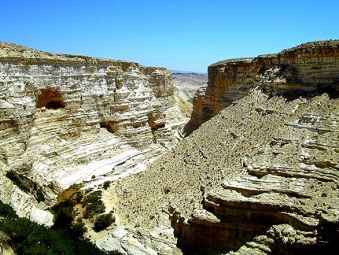
民 32:49; 34:1
历史
舞台
不会吧…
在此地?
四十年?
不会吧…
在此地?
四十年?
不会吧…
在此地?
四十年?
摩西
出埃及
西奈山
德 – 民 – 礼
加低斯巴尼亚
40
40
学生手册第26-29页
23

Slide 7
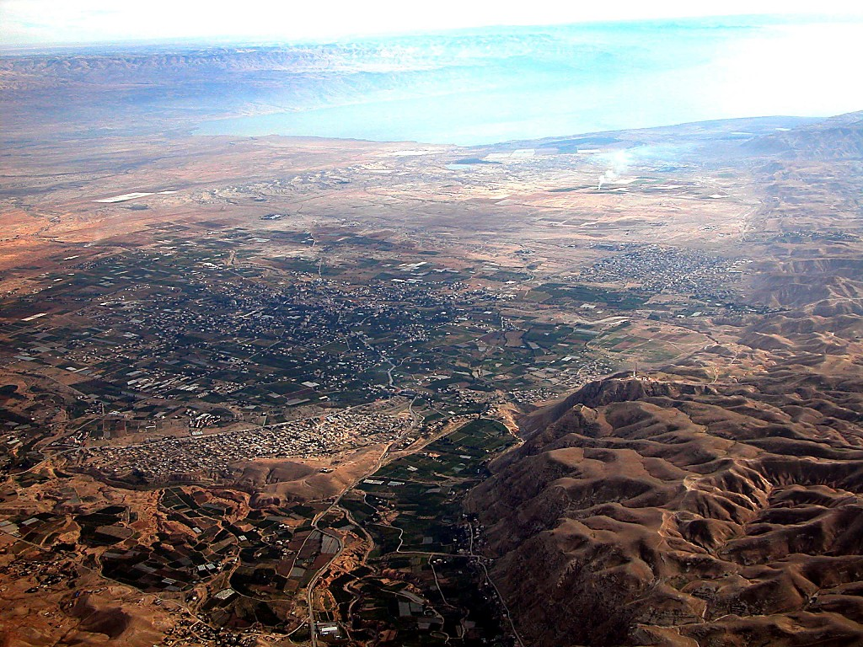
死海
约旦河
现代的耶利哥城
摩西
出埃及
西奈山
德 – 民 – 礼
古代的耶利哥城
加低斯巴尼亚
40
40
从耶利哥的东面观望约旦
学生手册第26-29页
42

Slide 8
Black

Slide 9
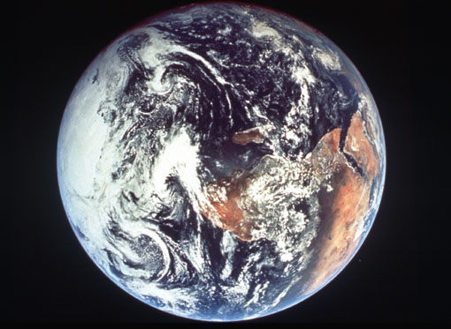
六天的创造
空虚
充满
混沌
形成
第四天: 太阳，月亮与众星摆列在天
第一天: 光
第二天:
水与空气分开
第五天: 鱼与雀鸟
第三天:
旱地与海分开
第五天: 动物与人
创世记 1:3-31

Slide 10
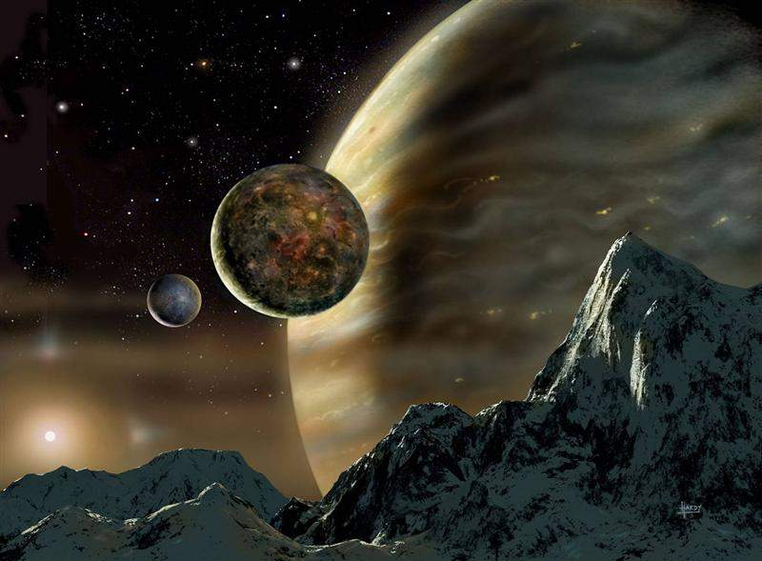
六天创造
创造

Slide 11
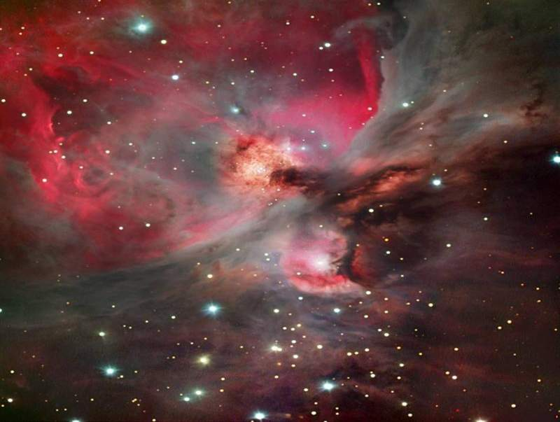
第一天
神的创造…第一天
创造
起初神创造天地 (1上).

Slide 12
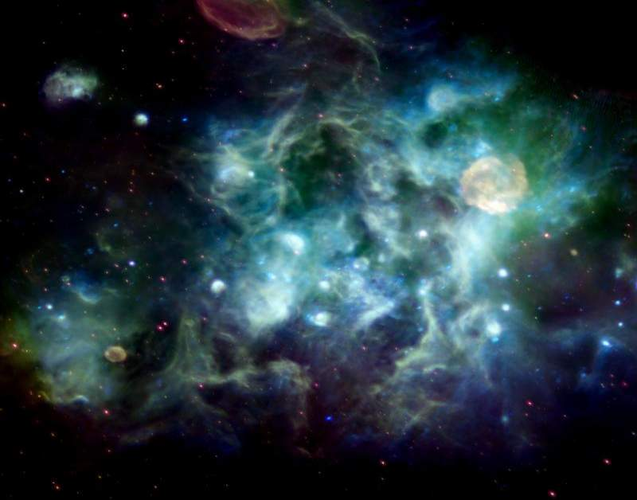
空虚混沌
神的创造…第一天
创造
地是空虚混沌，渊面黑暗；神的灵运行在水面上。 (2).

Slide 13
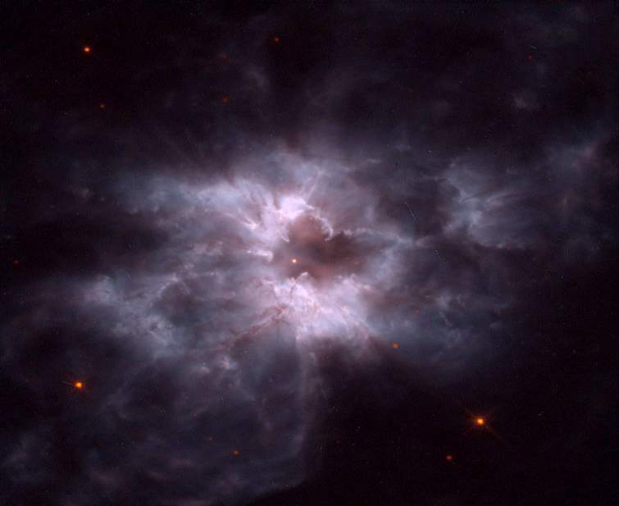
光
创造
神的创造…第一天
神说：“要有光。” 就有光。 (3).

Slide 14
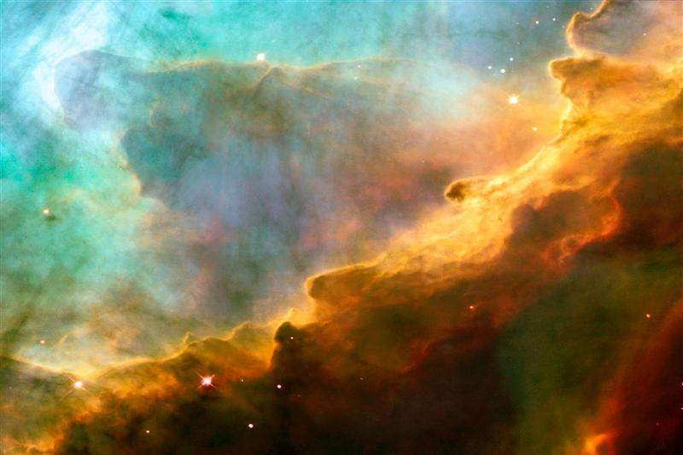
第一天
创造
神的创造…第一天
神称光为昼，称暗为夜。有晚上，有早晨，这是头一天。(5).

Slide 15
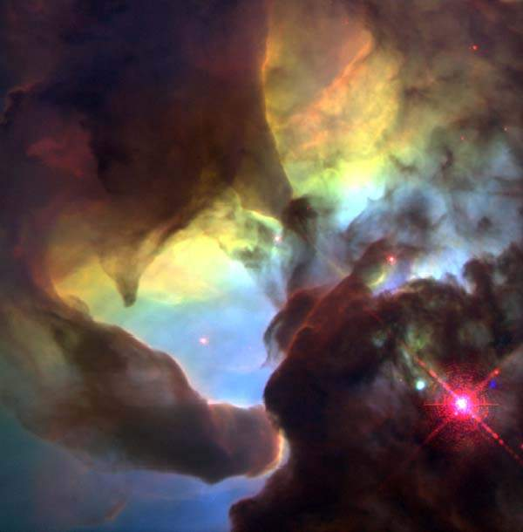
第二天
神的创造…第二天
创造
神说：诸水之间要有空气，将水分为上下。 (6).

Slide 16
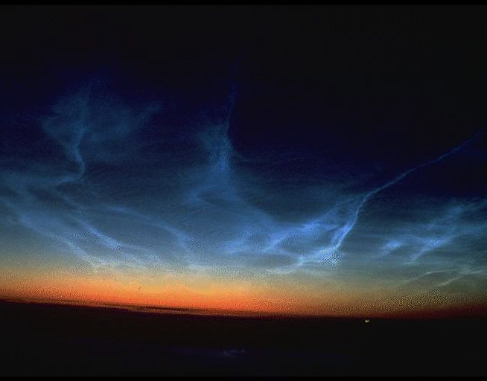
空气
创造
神的创造…第二天
神就造出空气，将空气以下的水，空气以上的水分开了。 事就这样成了。 (7).

Slide 17
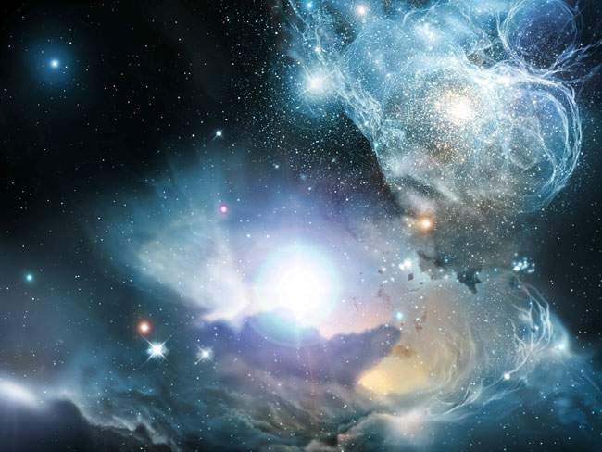
天
创造
神的创造…第二天
神称空气为天 (“天” 8上).

Slide 18
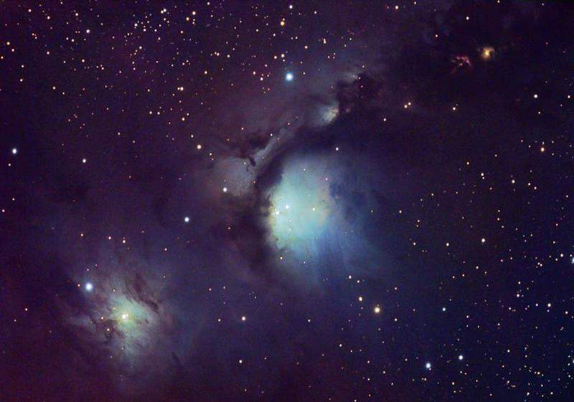
第二天
神的创造…第二天
创造
有晚上，有早晨，是第二天。(8下).

Slide 19
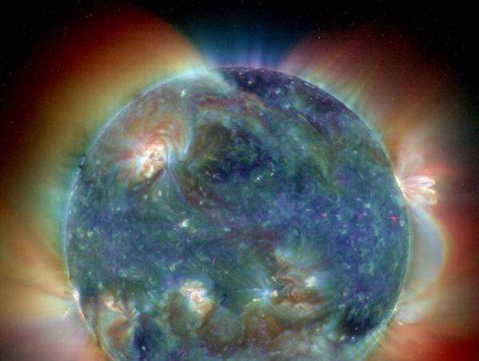
第三天
神的创造…第三天
创造
神说：“天下的水要聚在一处，使旱地露出来。”事就这样成了。 (9).

Slide 20
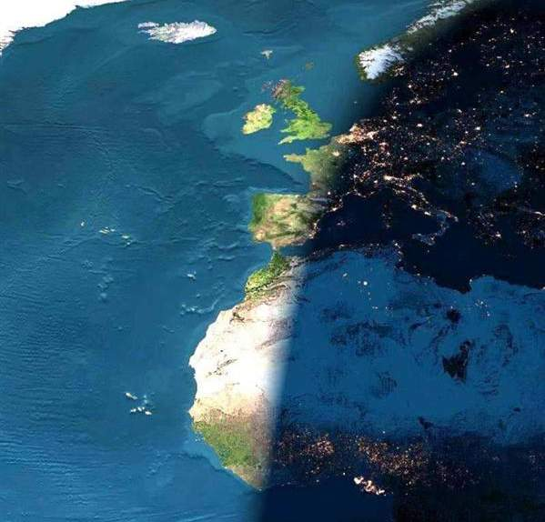
地和海
创造
神的创造…第三天
神称旱地为地，称水的聚处为海。神看着是好的。(10).

Slide 21
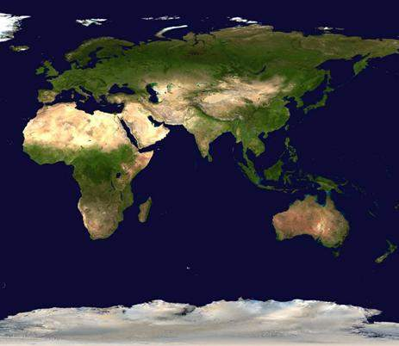
青草
神的创造…第三天
创造
神说：“地要发生青草和结种子的菜蔬，并结果子的树木，各从其类，果子都包着核。” 事就这样成了。于是地发生了青草和结种子的菜蔬，各从其类；并结果子的树木，各从其类，果子都包着核。神看着是好的。 (11-12).

Slide 22
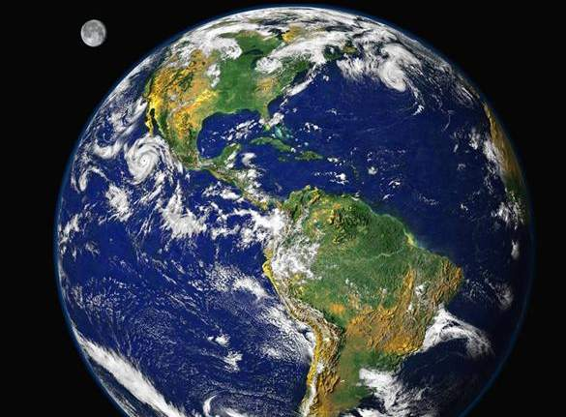
第三天
创造
神的创造…第三天
有晚上，有早晨，是第三天。 (13).

Slide 23
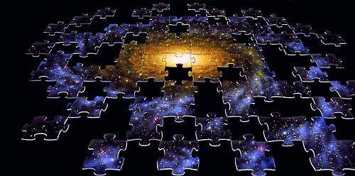
第四天
创造
神的创造…第四天
神说：“天上要有光体，可以分昼夜，作记号，定节令，日子，年岁。 (14);

Slide 24
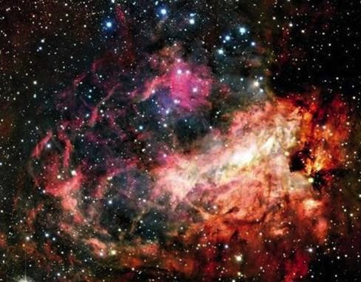
太阳与月亮
神的创造…第四天
创造
并要发光在天空，普照在地上。事就这样成了。 (15).

Slide 25
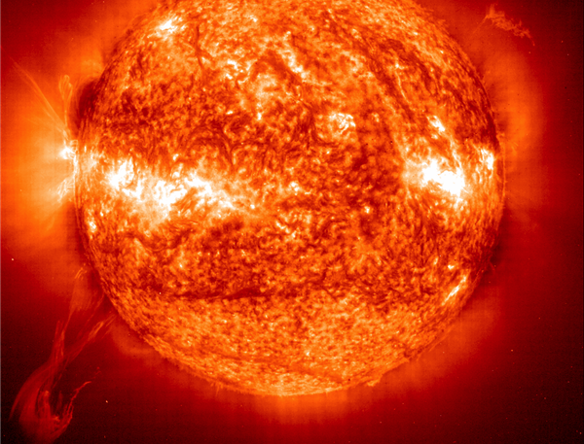
太阳
神的创造…第四天
创造
于是神造了两个大光，大的管昼。 (16上)…

Slide 26
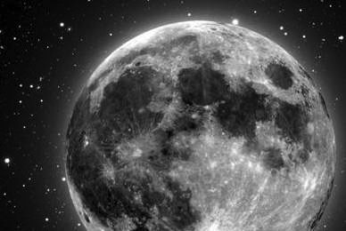
月阳
神的创造…第四天
创造
…小的管夜(16下)…

Slide 27
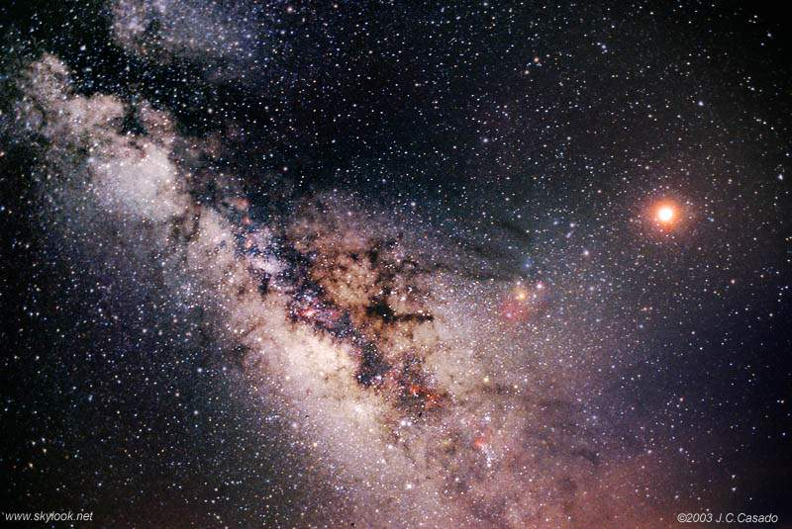
从星
神的创造…第四天
创造
又造从星 (16下).

Slide 28
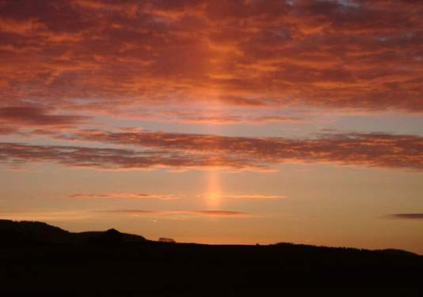
第四天
创造
神的创造…第四天
就把这些光摆列在天空，普照在地上，管理昼夜，分别明暗。神看着是好的。有晚上，有早晨，是第四日。 (17-19).

Slide 29
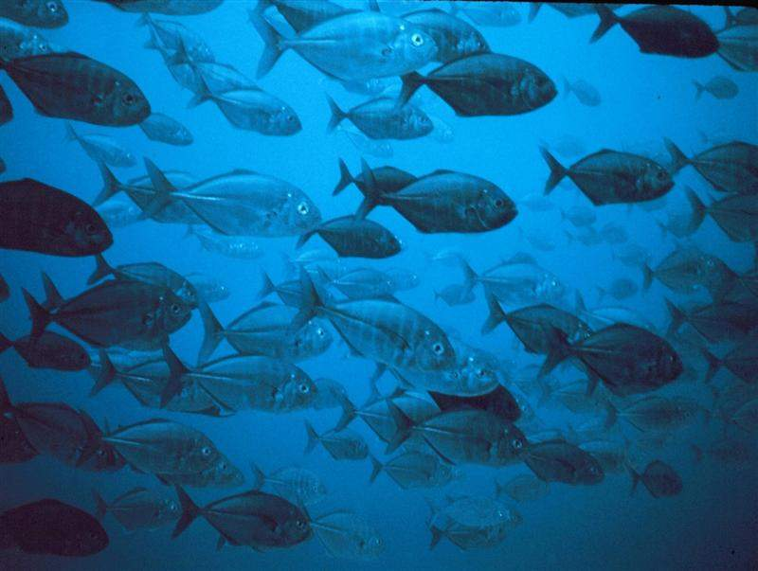
第五天
创造
神的创造…第五天
神说：“水要多多滋生有生命的物 (20上)…”

Slide 30
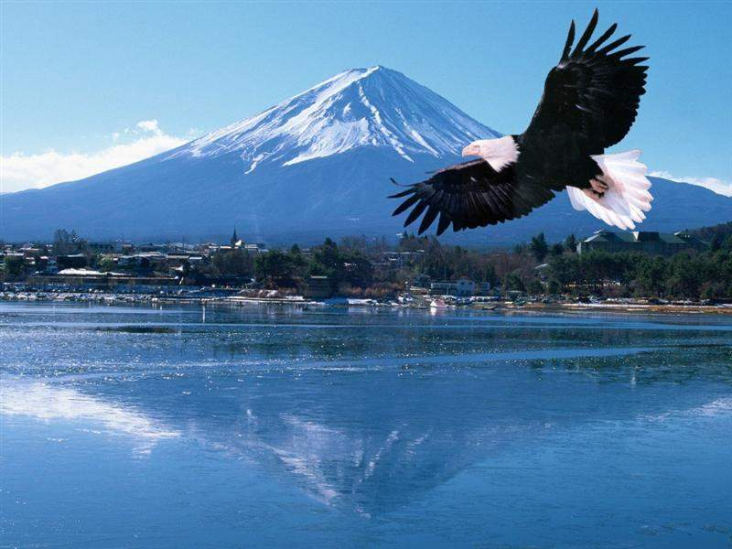
雀鸟
神的创造…第五天
创造
“…要有雀鸟飞在地面以上，天空之中。” (20下).

Slide 31
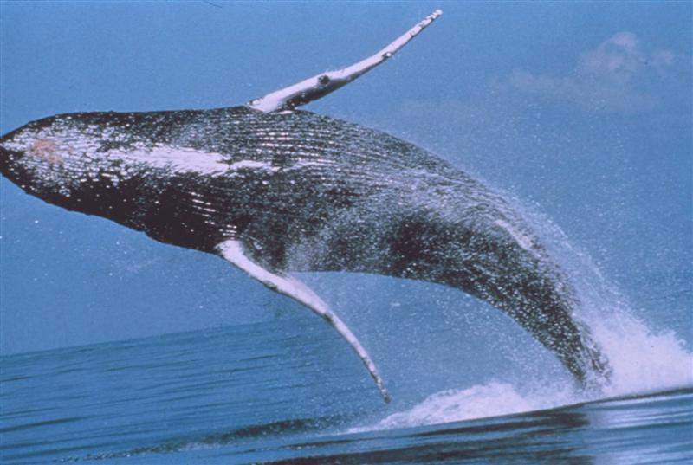
金鱼
创造
神的创造…第五天
神就造出大鱼和水中所滋生各样有生命的动物，各从其类 (21上)…

Slide 32
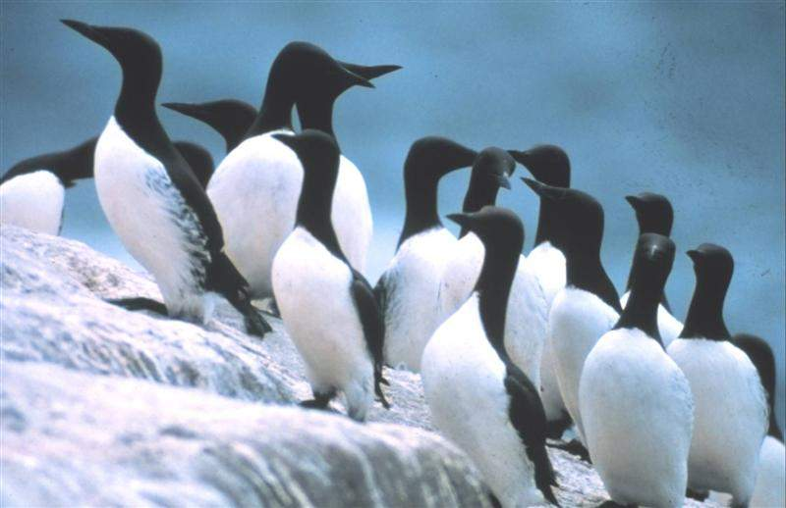
企鹅
神的创造…第五天
创造
…又造出各样飞鸟，各从其类。神看着是好的。 (21下).

Slide 33
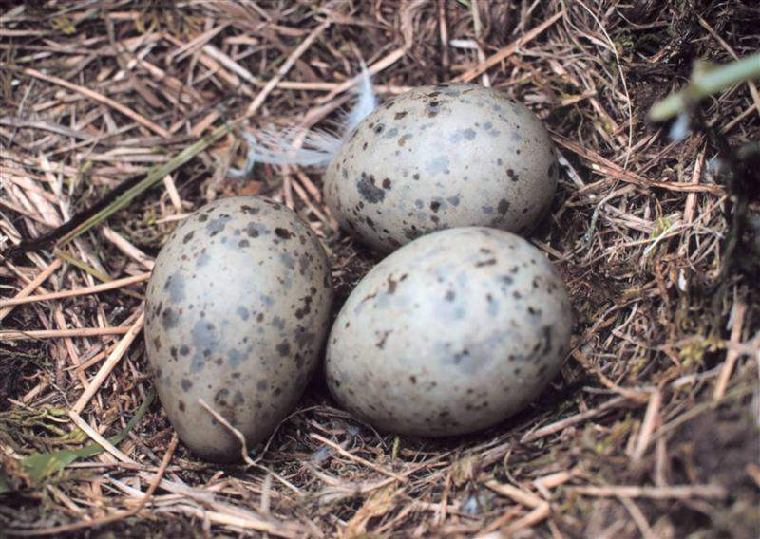
滋生繁多
神的创造…第五天
创造
神就赐福给这一切，说：“滋生繁多，充满海中的水；雀鸟也要多生在地上。” (22).

Slide 34
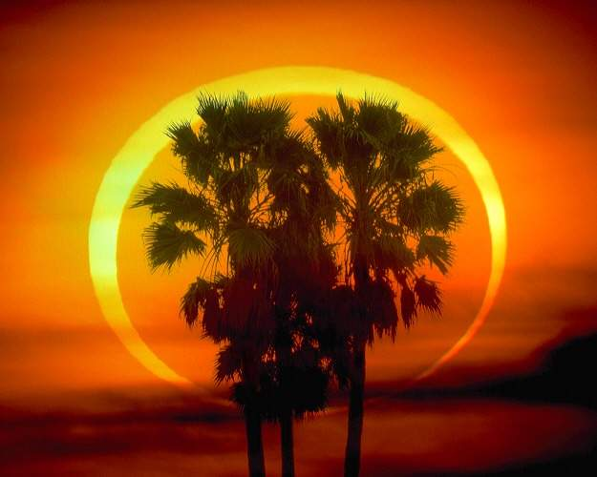
第五天
神的创造…第五天
创造
有晚上，有早晨，是第五日。(23).

Slide 35
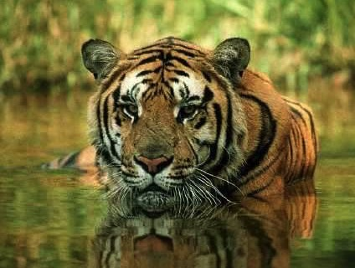
动物
创造
神的创造…第六天
神说：“地要生出活物来，各从其类；牲畜，昆虫，野兽，各从其类。”事就这样成了。于是神造出野兽，各从其类；牲畜，各从其类；地上一切昆虫，各从其类。神看着是好的。 (24-25).

Slide 36
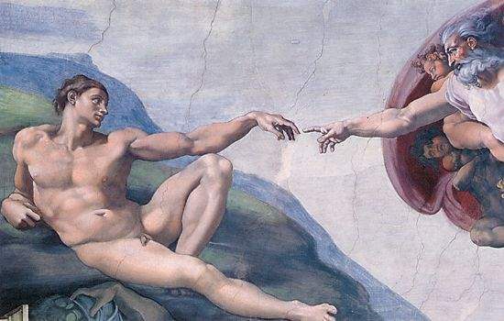
人
创造
神的创造…第六天
神说：“我们要照着我们的形象，按着我们的样式造人，使他们管理海里的鱼，空中的鸟，地上的牲畜和全地，并地上所爬的一切昆虫。” (26).

Slide 37
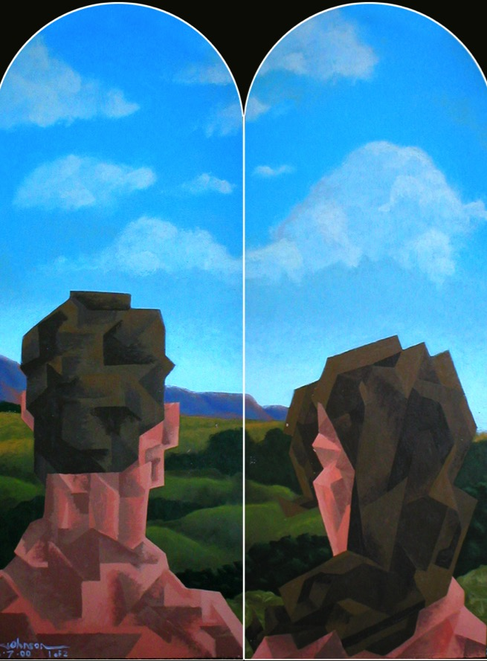
女人
创造
神的创造…第六天
神就照着自己的形象造人
乃是照着他的形象
造男造女 (27)。

Slide 38
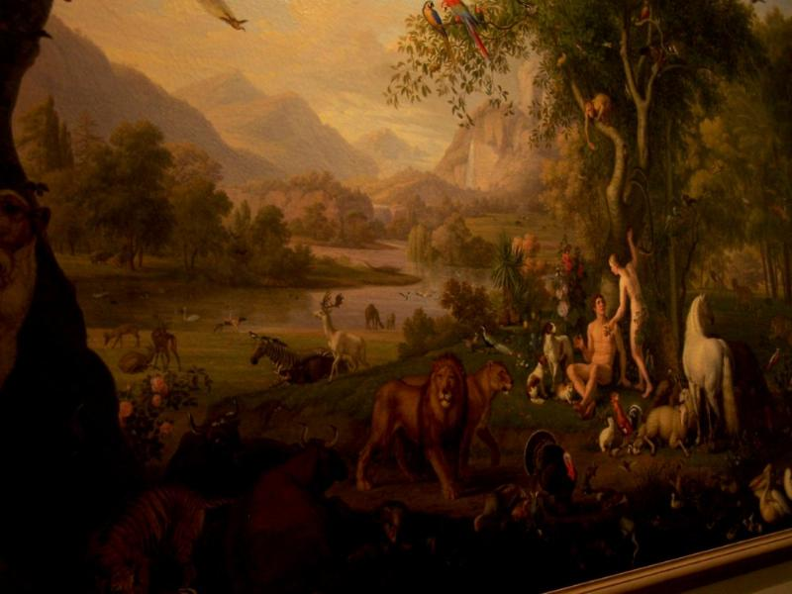
命令
创造
空中的鸟
神就赐福给他们，又对他们说：“要生养众多，遍满地面，治理这地。
也要管理海里的鱼
和地上各样行动的活物。” (28).

Slide 39
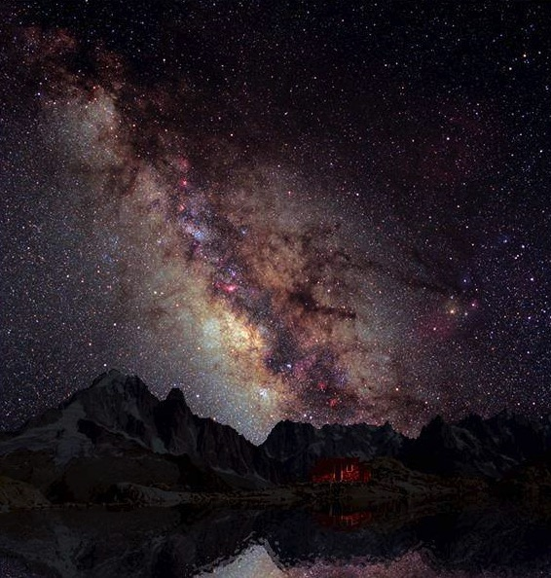
总结
创造
神的创造…第七天
天地万物都造齐了 (2:1)

Slide 40
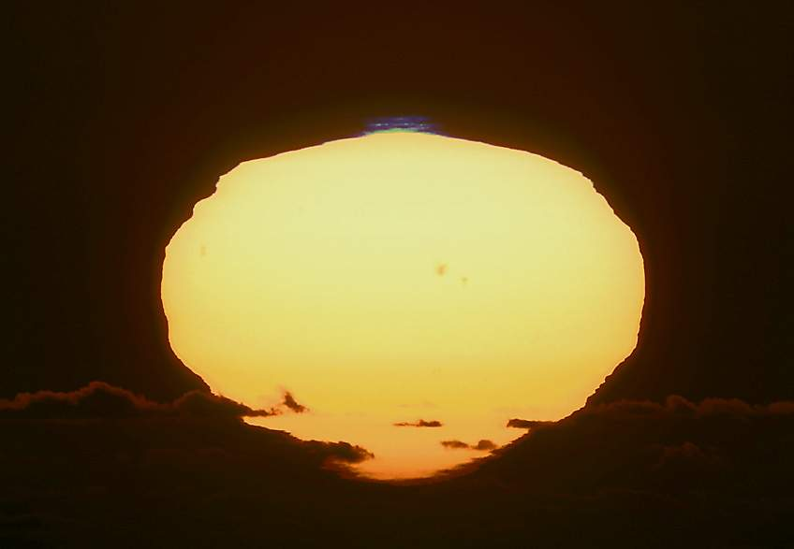
第七日
创造
神的创造…第七天
到第七日，神造物的工已经完毕，就在第七日歇了他一切的工，安息了。 (2:2).

Slide 41
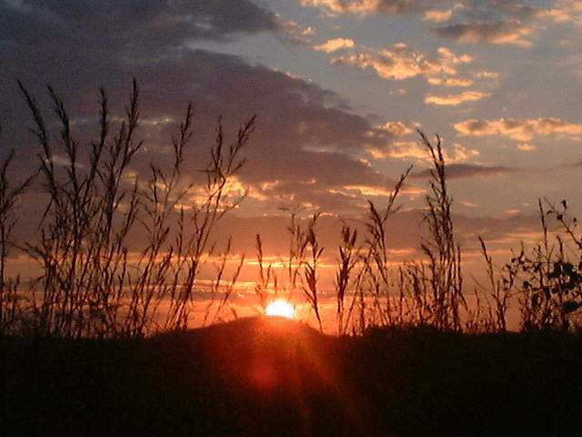
安息
神的创造…第七天
创造
神赐福给第七日，定为圣日，因为在这日神歇了他一切创造的工，就安息了。 (2:3).

Slide 42
六天的创造
空虚
充满
混沌
形成
第四天: 太阳，月亮与众星摆列在天
第一天: 光
第二天:
水与空气分开
第五天: 鱼与雀鸟
第三天:
旱地与海分开
第五天: 动物与人
创世记 1:3-31

Slide 43
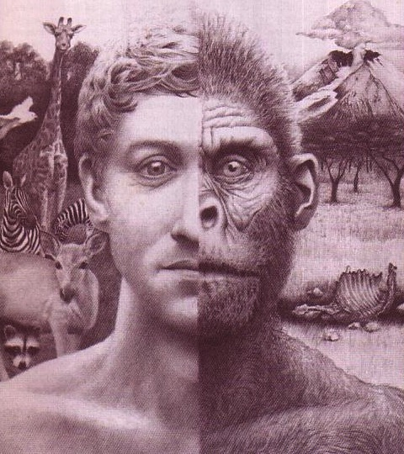
创造或进化论 ？
老祖宗?

Slide 44
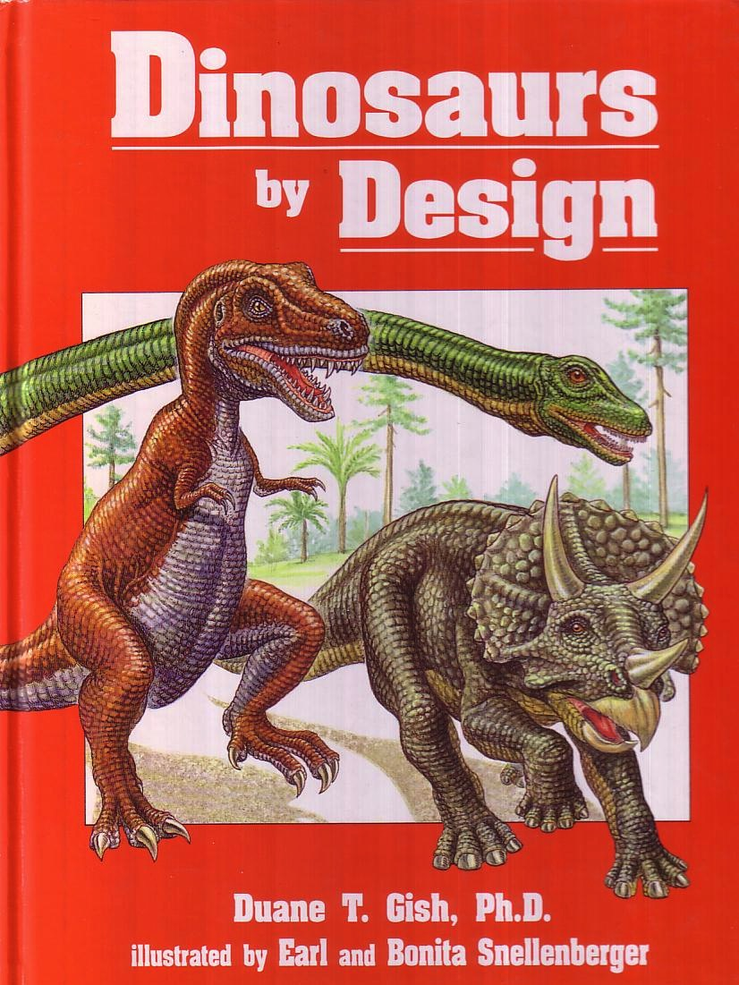
神在第六日 创造了恐龙

Slide 45
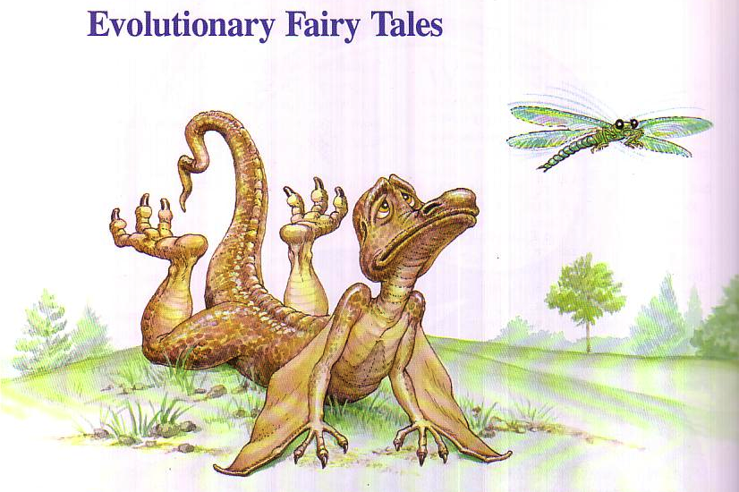
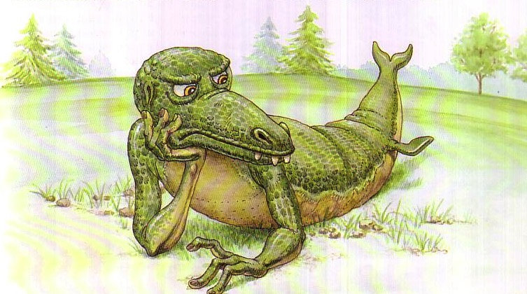
进化论是依据转变的理论
進化論的神話故事

Slide 46
Expelled Movie Clip
不准有智慧!

Slide 47
Black

Slide 48
The 24-Hour View
呀，我剛剛在地上造了以24小時為期的白晝和黑夜。
哪，你現在要做什麼呢?
我要稱它為一天。

Slide 49
為何24小時?
即時的創造 (詩 33:6)
“有晚上有早晨”
數字的形容詞(“第一…”)
工作與休息的規模
太陽和月亮在第四天才出現

Slide 50
Psalm 11:3 KJV 00422
詩11:3
根基若毀壞，義人還能做甚麼呢?

Slide 51
House 1 00418

Slide 52
House 2 00419
Notes:
Suppose many huge trucks rumbled around the house without ever touching it.

Slide 53
House 3 00420
Notes:
Trucks like that would cause such a stir that they would destroy the very foundation of the house, causing it to collapse.

Slide 54
Blocks-Genesis Doctrine & Doctrines 00405
第二次再來
第一次降臨
末後的亞當
咒詛
治理
教義
工作
七天創造
創世記
創世記

Slide 55
Blocks-God's Word & Man's Opinion 00403
生命的意義
墮胎
道德規範
色情刋物
婚姻
同性戀
律法
不法
創造
神的話語
進化論
人的意見

Slide 56
Q335-Sagan 00434
“進化論的秘訣在時間和死亡。時 間使有益的突變慢慢累積起來。死亡容讓新的品種可以產生。”

Slide 57
Evolution: Death-Man 00413
進化論
死亡
流血 痛苦 疾病
人的生存

Slide 58
Creation: Actions-Death 00412
創造論
人的行為
死亡

Slide 59
Reinterpretations 00363
新理论
神導
進化論
局部洪水論
一日千年論
創世記
漸進創造論
外框論
重造論

Slide 60
Black

Slide 61
Castles-Problem: Evolution & Creation 00408
家庭
解体
同性戀
墮胎
問題
所在
色情
種族
歧視
學校
暴力
人文主義
基督教
進化論
創造論

Slide 62
Castles-Solution: Evolution & Creation 00409
解決
辦法
同性戀
家庭
解体
學校
暴力
基督教
人文主義
創造論
進化論

Slide 63
AiG Web Address 00439

Slide 64
Expelled Movie Clip
不准有智慧!

Slide 66
創造链接地址 BibleStudyDownloads.org
免费获得该讲解!
圣经学习下载
Notes:
The explanation for free!
Creation link address

